Slide 1
Damızlık kazların bakımı ve beslenmesi
Kaz barınakları yeniden kullanılmaya başlanılmadan önce eski altlıklar kaldırılmalı ve barınağın tamamı yıkanıp, dezenfekte edilmelidir.
Damızlık kazların altına talaş ve saman gibi altlıklar serilmelidir. Atlığın kalınlığı başlangıçta 5-7 cm iken, yumurtlama sonuna kadar 30-40 cm’ye çıkabilir.
Barınak içerisinde 15 kaz için 1 suluk ve yemlik düşünülmelidir.
Damızlıkta kullanılacak kaz civcivleri 8 haftalık oluncaya kadar diğer civcivler gibi beslenilir, daha sonraki dönemlerde kontrollü besleme yapılır.

Slide 2
Damızlık kazların canlı ağırlıkları;
Yumurtlama döneminden 2 ay önce erişkin CA’ ın % 80-85’i
1,5 ay öncesinde CA’ ın % 90’ı
1-0,5 ay öncesinde CA’ın % 100’üne ulaşmalıdır.
Genç kazlar 10-12 aylık olduklarında yumurtlamaya başlamaktadırlar.
Pik yumurta verimine 3 yaşında ulaşmaktadırlar.
Damızlık sürüde 1 erkek kaza 3 - 5 dişi kaz hesaplanmalıdır.
Dişi kazlar 10, erkek kazlar ise 5 yıldan biraz fazla damızlıkta kullanılabilirler.

Slide 3
Kazların yumurta verimi Ocak-Şubat ayında başlar ve Haziran-Temmuz aylarına kadar sürer.
Irklarına göre değişmekle birlikte bir sezonda (yaklaşık 130 gün) 15-60 yumurta verebilirler.
Yerli ırk kazlarda yoğun yumurtlama dönemi Şubat-Mart ayları içerisinde olmaktadır.
Son yıllarda yurt dışından getirilen bazı kaz ırkları (Çin, Linda, Mast) gittikçe yaygın bir şekilde yetiştirilmeye başlanılmış ve yumurtlama dönemi Kasım-Haziran ayları arasına yayılmıştır.
Daha erken yumurta üretimini uyarmak için, yumurta sezonundan önce kaz barınaklarında her gün 14 ile 16 saat aydınlatma yapılabilir.
Yumurta ağırlıkları yaklaşık olarak 150-200 gram civarındadır.

Slide 4
Yumurtlama döneminde olmayan damızlık kazlar yaşama payı düzeyinde beslenilirler. Bu düzeyde bir besleme için kaliteli bir mera yeterli olabilir.
Damızlık kazların kalsiyumca ilave beslenmesine yumurtlamadan 2 ay öncesinde başlanılmaktadır. Bu dönemde iri partiküllü grit veya istiridye kabuğu uygun şekilde verilmelidir.
Verimin hangi döneminde olursa olsun damızlık kazlara vitamin ve mineral takviyesi yapmakla kuluçka randımanı arttırılabilir.
Kuluçka veriminin düşmemesi için rasyonun ham selüloz düzeyi de % 10’u geçmemelidir. Körpe yeşil yemler ve hayvansal protein kaynakları kuluçka randımanını arttırmaktadır.
Kazlar çevre ısısı ve kaba yem kalitesine bağlı olarak günlük, toplam 115 ile 225 g arasında pelet yem tüketebilir.

Slide 5
Damızlık kazlar Entansif, Yarı entansif ve Ekstansif yöntemle beslenebilirler. Besleme yöntemi hangisi olursa olsun, canlı ağırlık iyi takip edilmelidir.
Entansif Besleme: Damızlık kazlar yumurtlama döneminde sadece damızlık kaz yemiyle beslenebilirler. Verilecek miktar kısıtlı olmalı, kazlar yağlandırılmamalı.
Yarı Entansif Besleme: Yumurtlama dönemindeki kazlar yumurtlama süresince damızlık kaz yemi veya çeşitli dane yemlerle beslemeye ilaveten mera, çayır, çeşitli sebzelere ait yeşilliklere dayalı olarak ta beslenebilir. Böyle bir besleme yöntemi, entansif beslemeye göre daha ekonomik, beslenme fizyolojisine daha uygundur.

Slide 6
Ekstansif Besleme: Damızlık kazlar yumurtlama döneminde sadece iyi kaliteli meralarda beslenebilirler.
Böyle meralar kazların protein ve vitamin ihtiyacını karşılayabilir.
Ancak hayvan başına günlük ME tüketimi 800-850 kcal’ın altına inmemelidir (yerli kazlarda -100-150 kcal/kg).
Yeterli Ca alınımının sağlanması için ad libitum mermer tozu/deniz kabukluları sunulmalıdır.
Ülkemiz şartlarında özellikle D. Anadolu’da yumurta döneminde mera şartları oluşmamaktadır. İlave besleme yapılması gerekmektedir.
Ülkemiz şartlarında yumurtlama dönemindeki kazlara yumurtacı tavuk yemi, çeşitli tane yemler (arpa, buğday), bayat ekmek, sofra artıkları gibi ürünler verilmekte, aynı zamanda merada otlatılmaktadır.

Slide 7
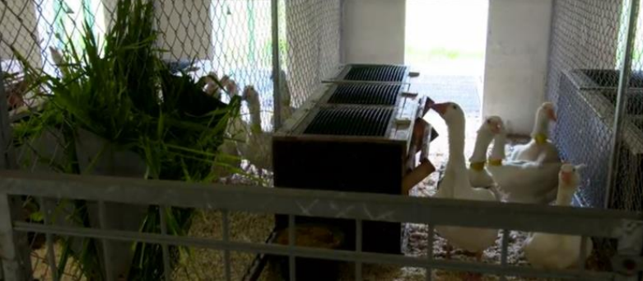
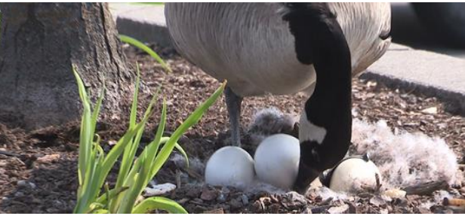

Slide 8
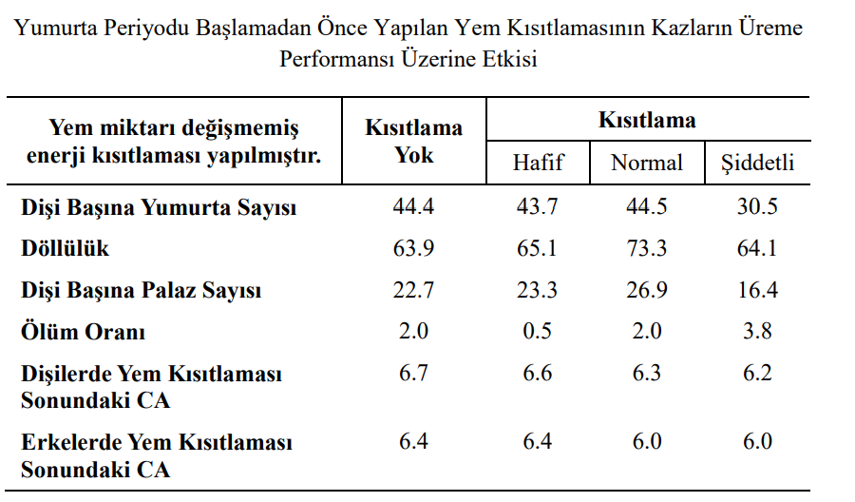
Aşırı yemleme yağlanmaya neden olup yumurta verimini düşürebilmektedir.
Bu nedenle yumurtalama döneminden 2 ay öncesinde kısıtlı yemleme yapılabilir.

Slide 9
Damızlık Kazların Yumurtlama Döneminde Beslenmesinde Dikkat Edilecek Hususlar
Damızlık kazlar normalden (800-850 kcal ME/gün) fazla enerji tüketmemelidirler.
Yumurtlama sıklığı ve yumurta büyüklüğüne bağlı olarak HP tüketimi yumurtlama süresince 45-50 g/gün arasında olmalıdır.
Yumurtlama sıklığı ve büyüklüğüne bağlı olarak Ca tüketimi 15-20 g/gün olmalıdır.
Kazların yumurtlama döneminde esansiyel amino asitleri, vitaminleri ve mineralleri alması çok önemlidir. Bunların yeterince ve dengeli olarak alınması hem yumurta verimini hem de embriyonik büyümeyi olumlu yönde etkilemektedir.
Rasyonun ham selüloz oranı %10’u geçmemelidir. Aksi takdirde döl verimi düşüklüğü görülmektedir.

